Slide 1
Cyrus-Beck Clipping
线段裁剪高级算法

Slide 2
为什么需要新的裁剪算法？
Cohen-Sutherland算法非常高效，但主要针对矩形窗口。
新需求： 裁剪窗口是一个任意凸多边形
Cyrus-Beck算法

Slide 3
核心思想
利用法向量和参数方程，找到线段与裁剪窗口各边界的“进入点”和“离开点”：
将线段表示为参数方程形式：P(t) = P0 + t * (P1 - P0)，0 <= t <= 1。
对于裁剪窗口的每一条边，计算一个法向量。
通过向量运算，为每条边计算一个参数 t，这个 t 代表了线段与该边所在直线的交点。
根据法向量的方向，判断该交点是“潜在进入点”还是“潜在离开点”。

Slide 4
准备工作：参数与向量
P0
线段参数方程：P(t) = P0 + t * (P1 - P0)
t=0 -> 起点 P0
t=1 -> 终点 P1
边与法向量：
对于多边形的一条边 Ei，我们选择一个内法向量 Ni（指向多边形内部）。
在边上任意取一点 PEi。
线段与边的交点为P(t)。
Ni
PEi
P1

Slide 5
交点分类：t_E （初始为0）与 t_L（初始为1）
P0
P(t)
Ni · (P(t) - PEi) = 0 （点 P 在边 Ei 所在的直线上）
代入 P(t)： Ni · (P0 + t * (P1 - P0) - PEi) = 0
解得： t = [ Ni · (P0 - PEi) ] / [ -Ni · (P1 - P0) ]，令 D = (P1 - P0)，则 t = [ Ni · (P0 - PEi) ] / [ -Ni · D ]
分类规则：
如果 Ni · D > 0 -> 线段从外向内穿越，交点为 潜在进入点（PE）。取 t_E = max(t_E, t) 。有2种特例：
绿色箭头情况：Ni · D > 0，分母整体为负数， P0 – PEi 必定与 Ni 同向，点积为正数。t为负数，max函数自动舍去。
紫色箭头情况：Ni · D > 0，分母整体为负数， P0 – PEi 必定与 Ni 反向，点积为负数。P0 – PEi 在 Ni 方向上长度必定大于 P1 - P0 ，故 t_E = t > 1 > t_L，最后放弃整条线段。
如果 Ni · D < 0 -> 线段从内向外穿越，交点为 潜在离开点（PL）。取 t_L = min(t_L, t)。特例同理。
如果 Ni · D == 0 -> 线段与边平行，需要检查是否在外部。
Ni
PEi
P1

Slide 6
当线段与边界平行时
Ni · D == 0 表示线段方向平行于边界线（因为D与法向量Ni垂直）此时，无法计算有意义的交点参数 t（分母为0）
判断 Ni · (P0 - PEi) 的值：
< 0：线段起点在边界外部（方向相反） → 立即拒绝整个线段
> 0：线段起点在边界内部（方向相同） → 继续检查其他边界
(P0 - PEi)：从边界起点指向线段起点的向量
Ni ：内法向量

Slide 7
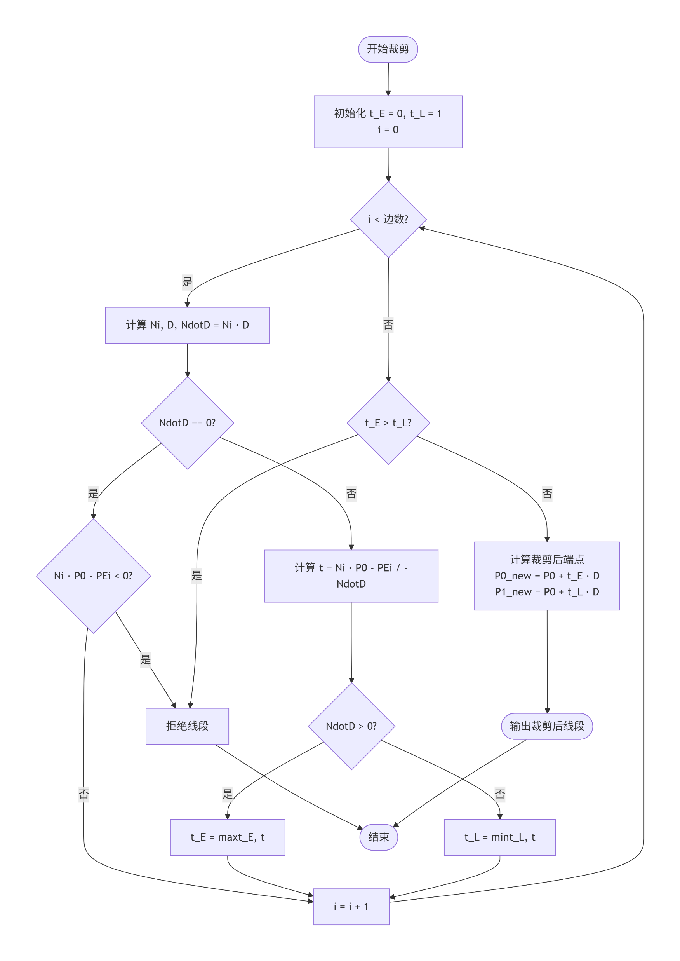
算法流程

Slide 8
实验要求
编写并运行一段程序，实现用一个凸多边形裁剪一组线段的功能。用户用鼠标确定多边形的顶点，每增加一个顶点自动连接形成新的凸多边形。
当按下 “c” 键终止增加顶点，然后程序会随机生成一组线段。对每一条线段，首先把它整个绘制为红色，然后将裁剪得到的多边形内部的部分绘制为蓝色。

Slide 9
